Slide 1
Abrahán el primer creyente Gn 12-26

Slide 2
La familia de Abrahán
Era Téraj de setenta años cuando engendró a Abram, a Najor y a Harán. Estos, son los descendientes de Téraj: Téraj engendró a Abram, a Najor y a Harán. Harán engendró a Lot. Harán murió en vida de su padre Téraj, en su país natal, Ur de los caldeos. Abram y Najor se casaron. La mujer de Abram se llamaba Saray, y la mujer de Najor, Milká, hija de Harán, el padre de Milká y de Jiská. Saray era estéril, sin hijos. Téraj tomó a su hijo Abram, a su nieto Lot, el hijo de Harán, y a su nuera Saray, la mujer de su hijo Abram, y salieron juntos de Ur de los caldeos, para dirigirse a Canaán. Llegados a Jarán, se establecieron allí. Fueron los días de Téraj 205 años, y murió en Jarán. (Gn 11,26-32)

Slide 3
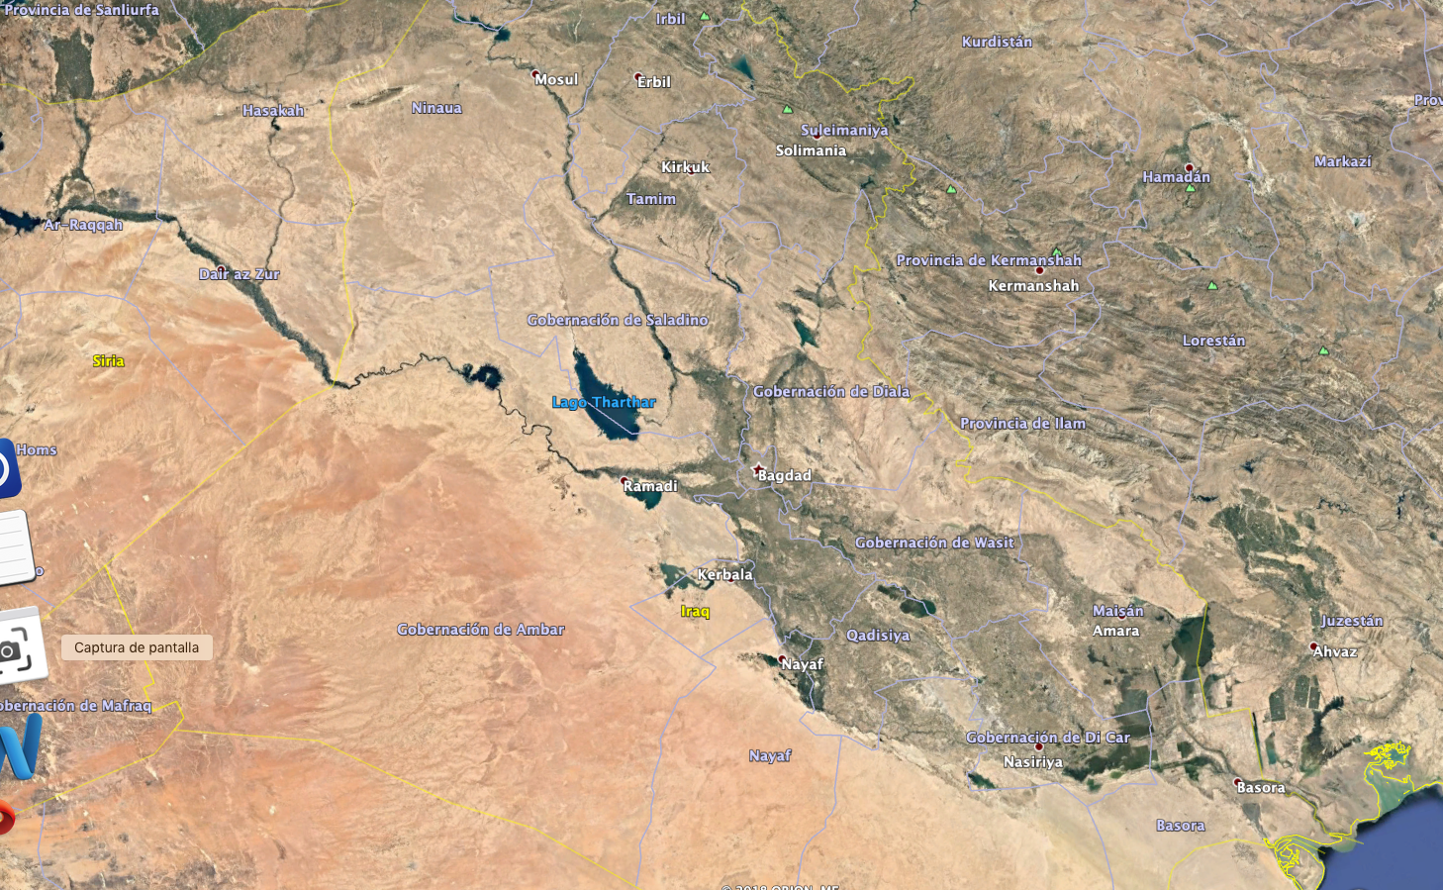
Jarán
Ur

Slide 4
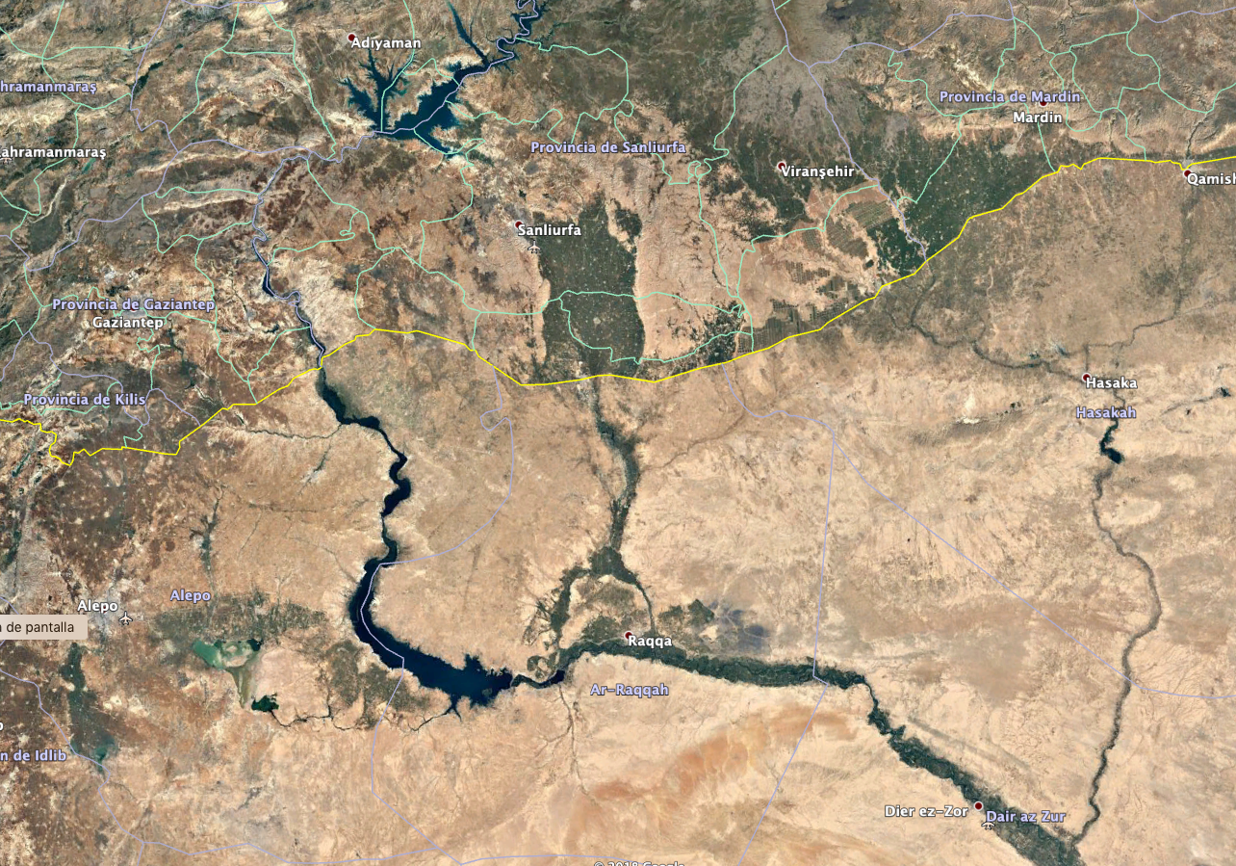

Slide 5
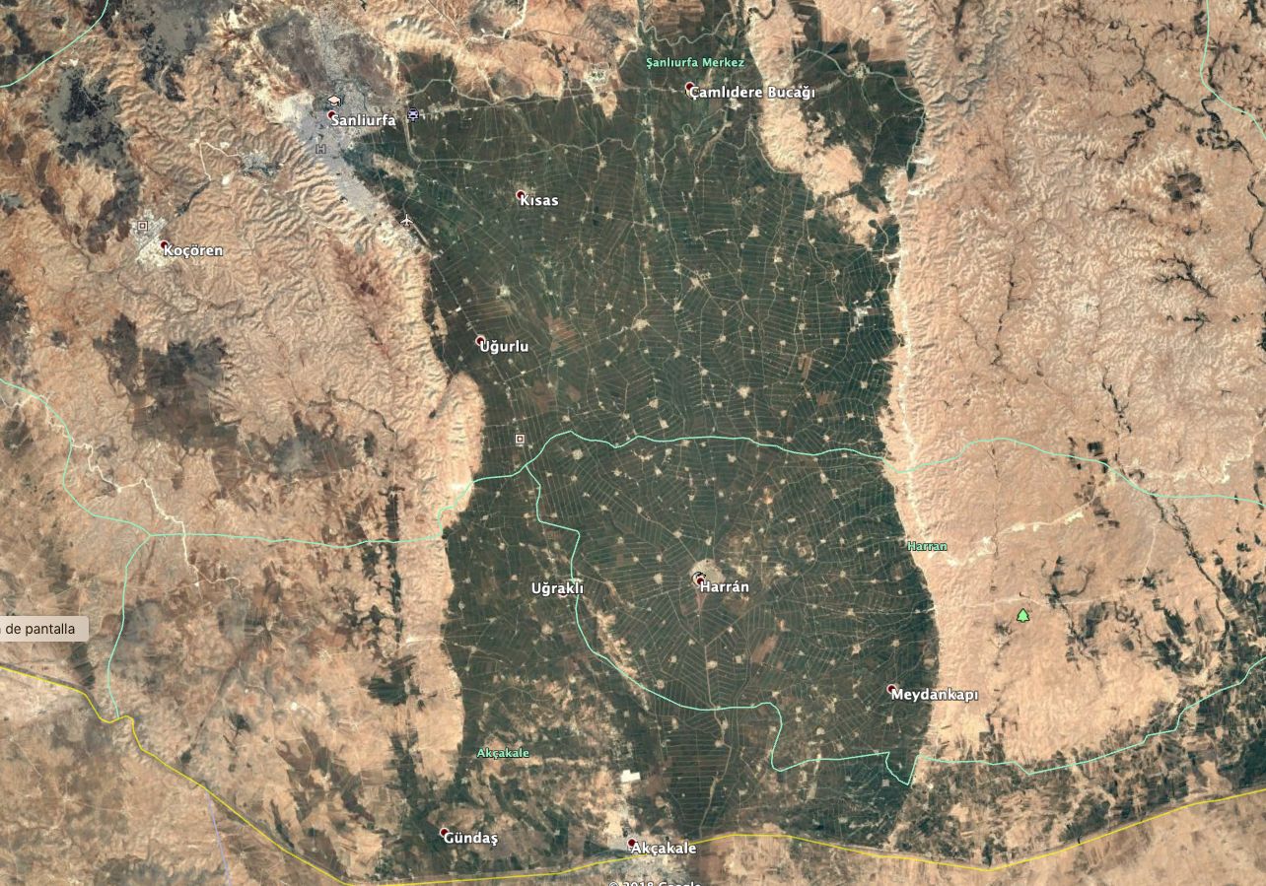

Slide 6
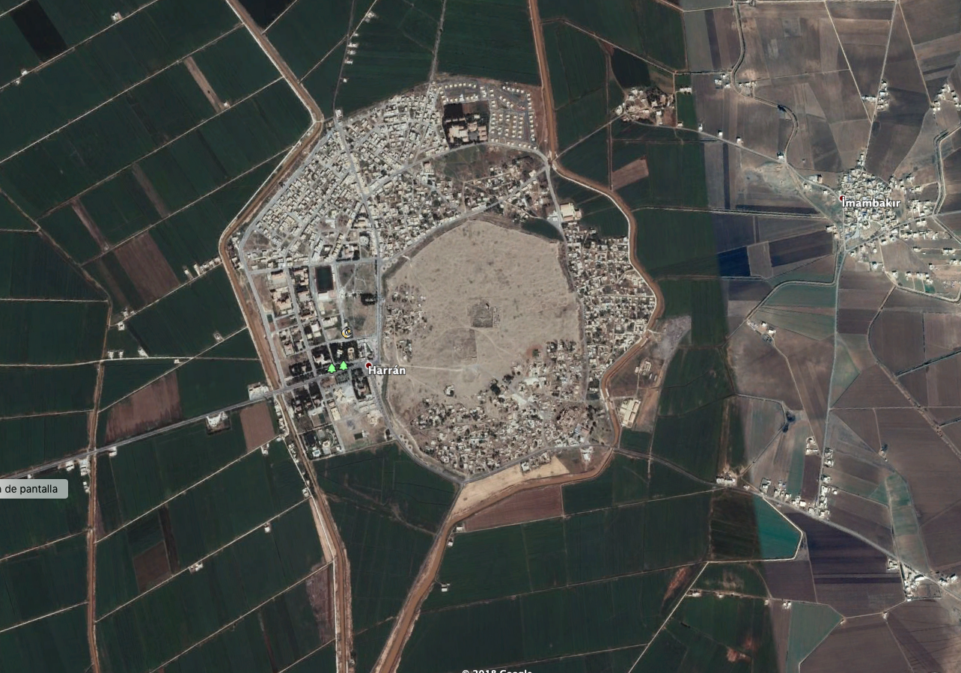
Yahveh dijo a Abram: «Vete de tu tierra, y de tu patria, y de la casa de tu padre, a la tierra que yo te mostraré. De ti haré una nación grande y te bendeciré. Engrandeceré tu nombre; y sé tú una bendición. Bendeciré a quienes te bendigan y maldeciré a quienes te maldigan. Por ti se bendecirán todos los linajes de la tierra.» Marchó, pues, Abram, como se lo había dicho Yahveh, y con él marchó Lot. Tenía Abram 75 años cuando salió de Jarán (Gn 12,1-4).

Slide 7
Con esta llamada empieza todo
Hasta aquí Dios se había limitado a reaccionar ante las iniciativas malvadas –cada vez más atrevidas– del ser humano
YHWH retoma la iniciativa e inicia la historia de la salvación
Hay un cambio de género literario: de mito a leyenda: La geografía que recorre Abrahán puede seguirse sobre un mapa

Slide 8
El escándalo de la particularidad
Dios inicia su plan contra el mal haciéndose amigo de un hombre –Abrahán– y su familia
¿Por qué esta preferencia? ¿No debería Dios ser equidistante de todo ser humano?
El plan de Dios sobre la humanidad es universal, pero es ante todo, concreto
La Biblia no presenta una teoría acerca de Dios, narra la particular historia de Dios con unos seres humanos concretos

Slide 9
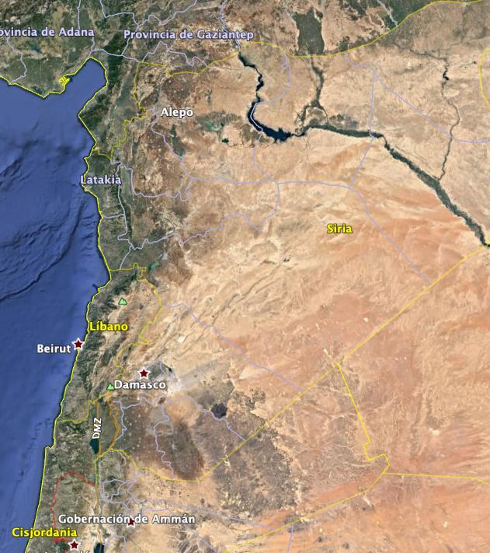
Tomó Abram a Saray, su mujer, y a Lot, hijo de su hermano, con toda la hacienda que habían logrado, y el personal que habían adquirido en Jarán, y salieron para dirigirse a Canaán. Llegaron a Canaán, y Abram atravesó el país hasta el lugar sagrado de Siquem, hasta la encina de Moré. Por entonces estaban los cananeos en el país. Yahveh se apareció a Abram y le dijo: «A tu descendencia he de dar esta tierra.» Entonces él edificó allí un altar a Yahveh que se le había aparecido (Gn 12,5-6)

Slide 10
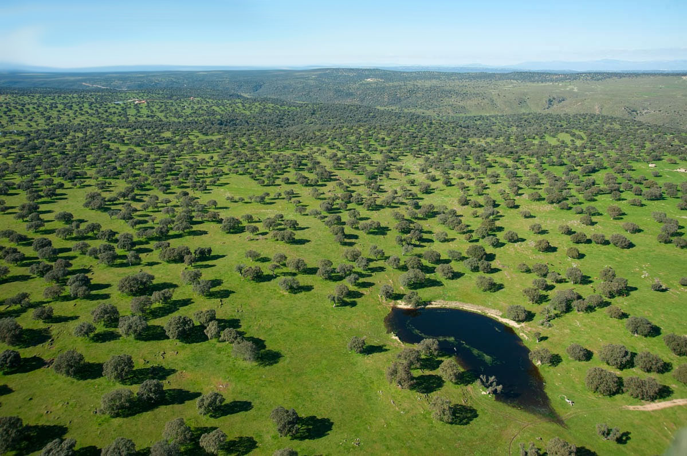
Abrahán y Sara fueron nómadas, peregrinos, caminantes…
Notes:
La dinámica de dejar lo conocido por lo desconocido es una constante en la historia de los hombres y mujeres llamados por Dios

Slide 11
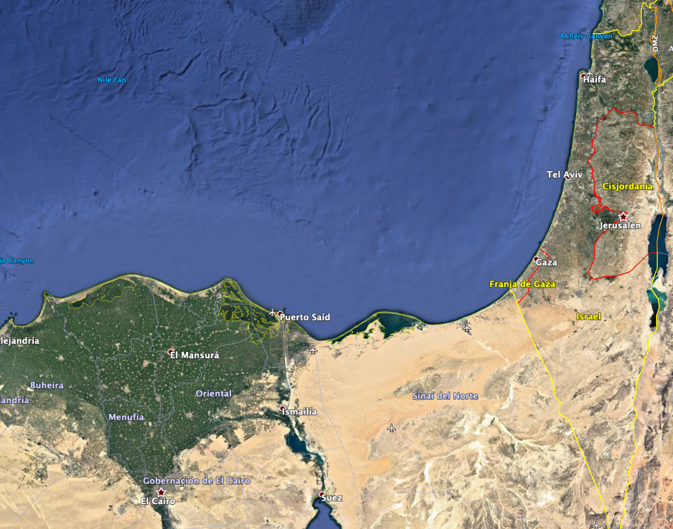
Luego Abram fue desplazándose por acampadas hacia el Négueb. Hubo hambre en el país, y Abram bajó a Egipto a pasar allí una temporada, pues el hambre abrumaba al país (Gn 12,9-10)

Slide 12
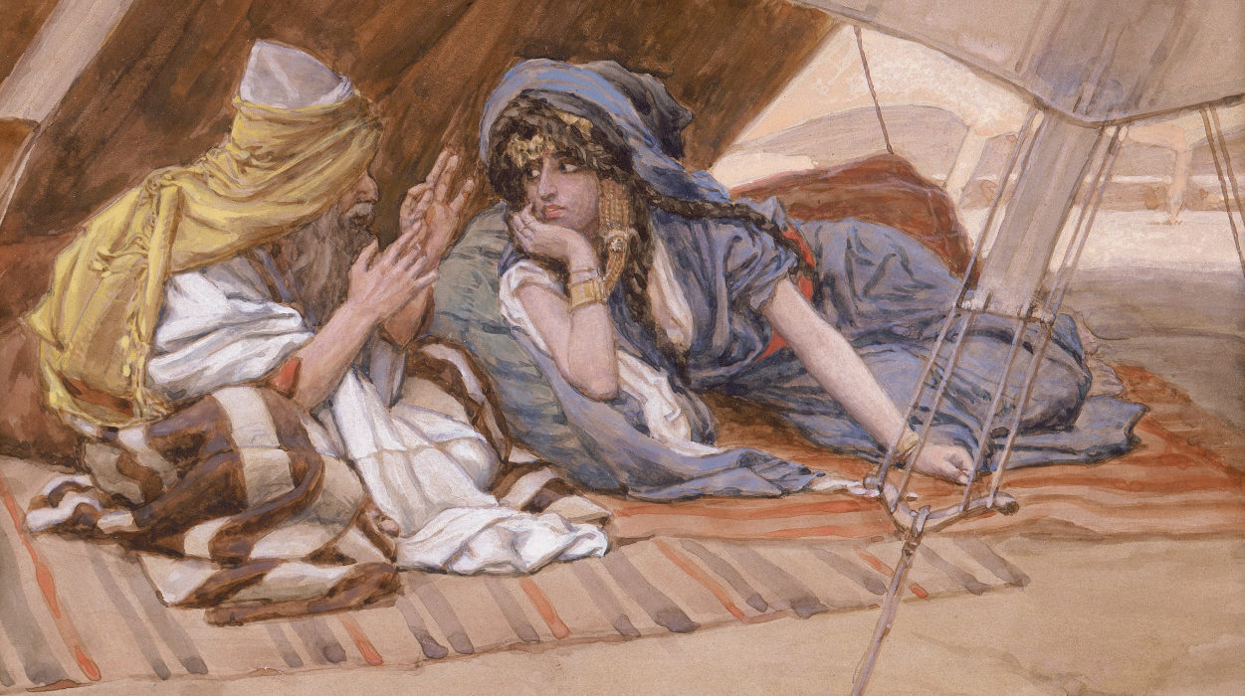
Elegidos por Dios, pero aún vulnerables…

Slide 13
Estando ya próximo a entrar en Egipto, dijo a su mujer Saray: «Mira, yo sé que eres mujer hermosa. En cuanto te vean los egipcios, dirán: "Es su mujer", y me matarán a mí, y a ti te dejarán viva. Di, por favor, que eres mi hermana, a fin de que me vaya bien por causa tuya, y viva yo en gracia a ti.» Efectivamente cuando Abram entró en Egipto, vieron los egipcios que la mujer era muy hermosa. La vieron los oficiales de Faraón, los cuales se la ponderaron, y la mujer fue llevada al palacio de Faraón. Este trató bien por causa de ella a Abram, que tuvo ovejas, vacas, asnos, siervos, siervas, asnas y camellos. Pero Yahveh hirió a Faraón y a su casa con grandes plagas por lo de Saray, la mujer de Abram. Entonces Faraón llamó a Abram, y le dijo: «¿Qué es lo que has hecho conmigo? ¿Por qué no me avisaste de que era tu mujer? ¿Por qué dijiste: "Es mi hermana", de manera que yo la tomé por mujer? Ahora, pues, he ahí a tu mujer: toma y vete.» Y Faraón ordenó a unos cuantos hombres que le despidieran a él, a su mujer y todo lo suyo (Gn 12,11-20).

Slide 14
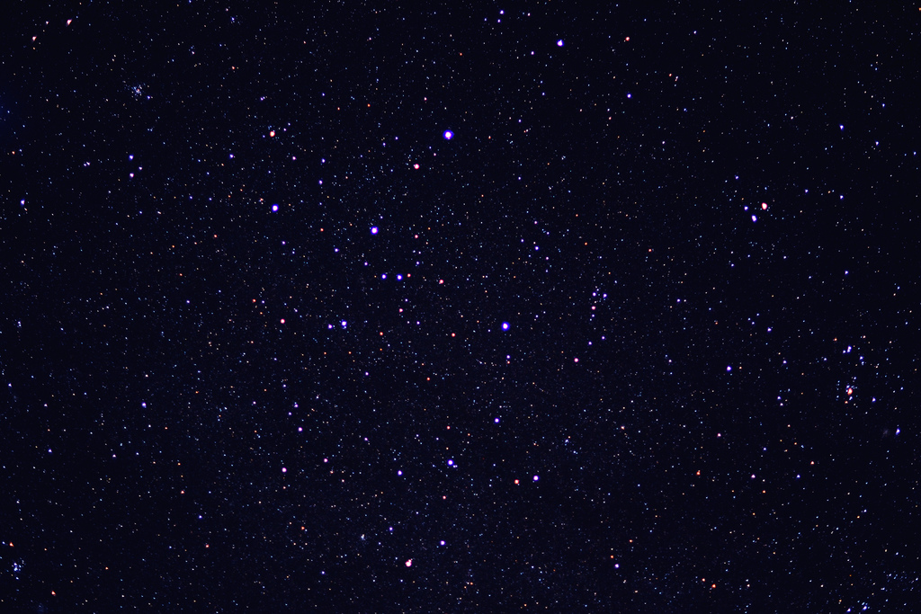
A Abrahán le impulsa una esperanza…
“Levanta tus ojos y al cielo y cuenta, si puedes, las estrellas”. Y añadió: “Así será tu descendencia”. Creyó Abrán a YHWH y YHWH lo anotó en su haber

Slide 15
La Alianza
Y, puesto ya el sol, surgió en medio de densas tinieblas un horno humeante y una antorcha de fuego que pasó por entre aquellos animales partidos. Aquel día firmó Yahveh una alianza con Abram, diciendo: «A tu descendencia he dado esta tierra, desde el rió de Egipto hasta el Río Grande, el río Éufrates (Gn 15,17-18)

Slide 16
El signo de la Alianza: la circuncisión
“Esta es la Alianza que establezco con vosotros y con tus descendientes y que habéis de guardar: circuncidad a todos los varones” (Gn 17,9-10).

Slide 17
Una nueva identidad
A partir de la Alianza, Abrán se llamará Abrahán y Saray se llamará Sara (Gn 17,5.15)

Slide 18
Sara es estéril, y entrega su esclava Agar a Abrahán para que le dé hijos. Así nace Ismael
La enemistad entre Agar y Sara lleva Abrahán a echar a Ismael

Slide 19
El encuentro en Mambré
Apareciósele YHWH en la encina de Mambré estando él sentado a la puerta de su tienda en lo más caluroso del día. Levantó los ojos y he aquí que había tres individuos parados a sur vera. Como los vio acudió desde la puerta de la tienda a recibirlos, y se postró en tierra, y dijo: «Señor mío, si te he caído en gracia, no pases de largo cerca de tu servidor. Que traigan un poco de agua y lavaos los pies y recostaos bajo este árbol, que yo iré a traer un bocado de pan, y repondréis fuerzas. Luego pasaréis adelante, que para eso habéis acertado a pasar a la vera de este servidor vuestro.» (Gn 18,1-5)

Slide 20
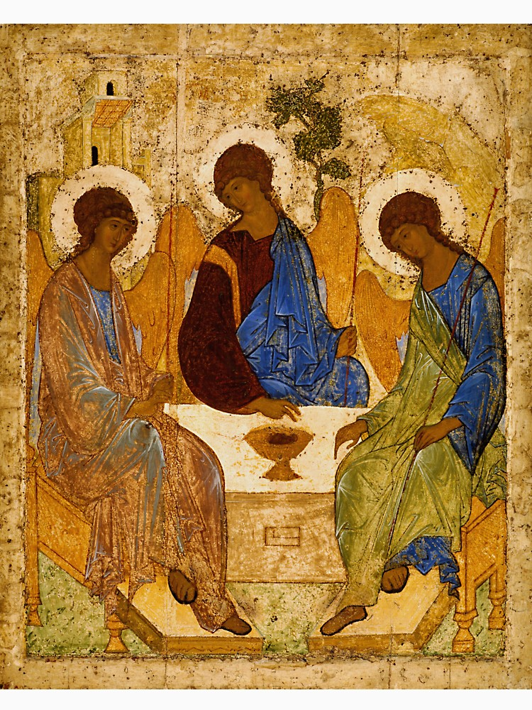
Hospitalidad de Abrahán,
Andrei Rublev (1360-1430).
Galería Tretyakov,
Moscú.

Slide 21
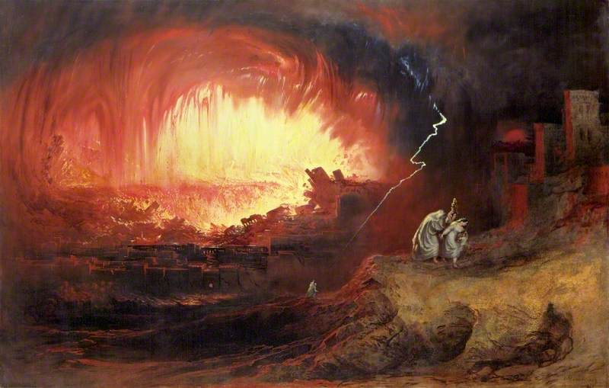
La destrucción de Sodoma

Slide 22
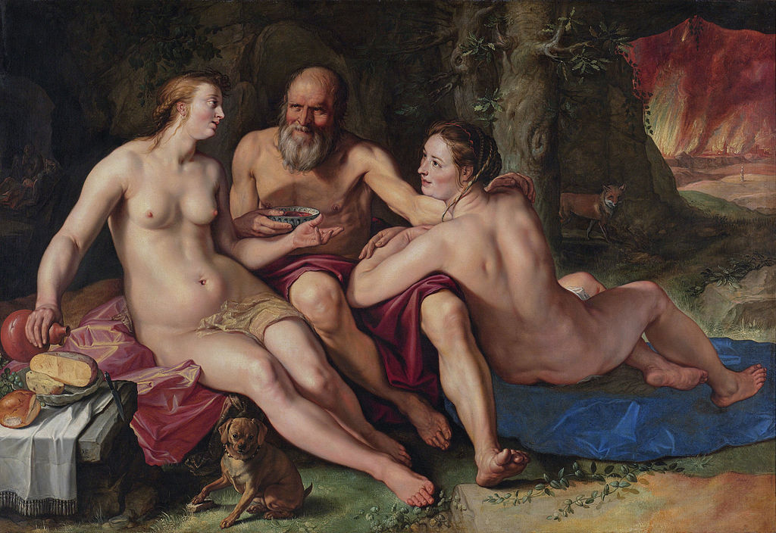
Las hijas de Lot
Hendrick Goltzius, 1616
Rijksmuseum, Amsterdam
Así las dos hijas de Lot concibieron de su padre. La mayor tuvo un hijo y lo llamó Moab; es el padre de los moabitas. También la menor tuvo un hijo y lo llamó Ben-Amí; es el padre de los amonitas

Slide 23
Isaac
YHWH visitó a Sara como lo había dicho, e hizo Yahveh por Sara lo que había prometido. Concibió Sara y dio a Abraham un hijo en su vejez, en el plazo predicho por Dios. Abraham puso al hijo que le había nacido y que le trajo Sara el nombre de Isaac. Abraham circuncidó a su hijo Isaac a los ocho días, como se lo había mandado Dios. Abraham era de cien años cuando le nació su hijo Isaac. Y dijo Sara: «Dios me ha dado de qué reír; todo el que lo oiga se reirá conmigo.» (Gn 21,1-6)
Notes:
La destrucción de la antes próspera Sodoma contrasta con la alegría de la antes estéril Sara

Slide 24
La Akedáh
Después de esto, Dios quiso poner a prueba a Abrahán, y lo llamó: “¡Abrahán!” Él respondió: “Aquí estoy”. Y Dios le dijo: “Toma a tu hijo único, a tu querido Isaac, ve a la región de Moria, y ofrécemelo allí en holocausto, en un monte que yo te indicaré”. Se levantó Abrahán de madrugada, aparejó su asno, tomó consigo dos siervos y a su hijo Isaac, partió la leña para el holocausto y se encaminó hacia el lugar que Dios le había indicado "Al tercer día levantó Abraham los ojos y vio el lugar desde lejos. Entonces dijo Abraham a sus mozos: «Quedaos aquí con el asno. Yo y el muchacho iremos hasta allí, haremos adoración y volveremos donde vosotros.» Tomó Abraham la leña del holocausto, la cargó sobre su hijo Isaac, tomó en su mano el fuego y el cuchillo, y se fueron los dos juntos. Dijo Isaac a su padre Abraham: «¡Padre!» Respondió: «¿qué hay, hijo?» - «Aquí está el fuego y la leña, pero ¿dónde está el cordero para el holocausto?» Dijo Abraham: «Dios proveerá el cordero para el holocausto, hijo mío.» Y siguieron andando los dos juntos." (22,1-7).

Slide 25
Llegados al lugar que Dios le había indicado, Abrahán levantó el altar; preparó la leña y después ató a su hijo Isaac poniéndolo sobre el altar encima de la leña. Después Abrahán agarró el cuchillo para degollar a su hijo, pero un ángel del Señor le gritó desde el cielo: “¡Abrahán! ¡Abrahán!”. Él respondió: “Aquí estoy”. Y el ángel dijo: “No pongas tu mano sobre el muchacho ni le hagas ningún daño. Ya veo que obedeces a Dios y que no me niegas a tu hijo único (Gn 22,8-12)

Slide 26
Un texto que ha dado que hablar
¿Una exaltación de la fe por encima de la moral?
La Carta a los Hebreos presupone en Abrahán la fe en la resurrección (11,17-19)
El Corán lo interpreta como auto-sacrificio de Ismael (Sura 37,102)
¿Un texto contra el sacrificio de niños?

Slide 27
Abrahán es el hombre creyente, cuya entera existencia se orienta hacia la verticalidad de la relación con Dios, aunque sin nunca abandonr las realidades terrenas
Isaac, su hijo, tiene poca importancia en la historia de esta familia, apenas es un nexo que conecta a su padre Abrahán con su hijo Jacob
Jacob es el otro gran patriarca, aquel de quien toma nombre la nación –Israel–.
Jacob es muy distinto a su abuelo. Su vida no se despliega tanto en la verticalidad de la relación con Dios, como en la horizontalidad de la relación fraterna.

Slide 28
Esta presentación puede descargarse en:
www.acogerycompartir.org/Biblia
Próximo tema: Jacob, el padre de la nación
Deberes: Leer el ciclo de Abrahán: Gn 12-26
Preguntas para la reflexión:
¿Cómo es tu relación personal con Dios?
La fe viene de Dios, pero nos llega a través de testigos. ¿Gracias a qué personas eres creyente?
Dios bendijo a Abrahán en aquello que era su carencia: su esterilidad. ¿Cuáles son mis frustraciones y cuáles son mis esperanzas? ¿Cómo me visita en ellas Dios ?

